Slide 1
Презентація кабінету практичного психолога
Державного навчального закладу «Центр професійної освіти інформаційних технологій, поліграфії та дизайну м. Києва»

Slide 2
Пріоритетні напрями роботи
Психолого-педагогічна допомога молоді, яка перебуває в кризовій ситуації з метою адаптації до умов навчання та життєдіяльності;
Формування психологічної культури педагогічних працівників, учнів, батьків, консультування з питань психології, її практичного використання в організації освітнього процесу;
Виступи на педагогічних радах, педагогічних читаннях, нарадах педагогів та майстрів, батьківських зборах;
Консультативна робота з учнями, педагогами, батьками;
Психологічний супровід учнів, дітей-сиріт та осіб позбавлених батьківського піклування;
Профілактика девіантної поведінки у дітей «групи ризику»;
Своєчасне попередження відхилень у міжособистісних стосунках, запобігання конфліктних ситуацій;
Проведення психолого-педагогічних семінарів для майстрів виробничого навчання та викладачів;
Робота з учнями, які проживають в гуртожитку (на базі навчального закладу).

Slide 3
Характеристика кабінету
Кабінет психолога функціонує з вересня 2018 року;
Кабінет знаходиться на другому поверсі навчально-виробничого корпусу, за адресою: вул. Януша Корчака, 8;
У кабінету є окремий вхід;
Дизайн кабінету виконаний у стриманих пастельних відтінках та прикрашений картинами, виконано сучасний ремонт;
Кабінет об’єднує в собі робочий кабінет, навчально-психологічний та кабінет психологічного розвантаження;
Наявне денне та штучне регульоване освітлення;
Є вентиляція;
Наявне озеленення;
Наявна зона для піскової терапії;
Наявний акваріум;
Кабінет забезпечений персональним комп’ютером;
Є вихів в мережу Internet.

Slide 4
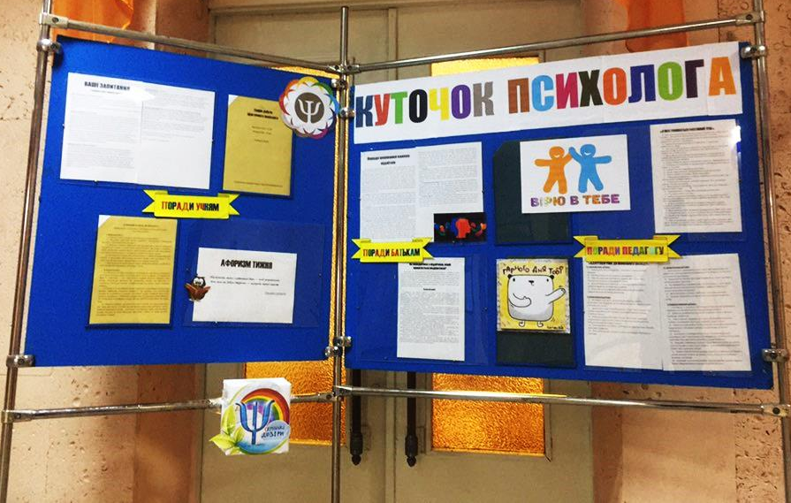
Куточок психолога
Стендова інформація – важливий аспект психологічної просвіти.
Стенд «Куточок психолога» є елементом дистанційного консультування.
На інформаційному стенді розташована інформація для учнів, батьків та педагогів.

Slide 5
Скринька довіри
Скринька довіри – важливий елемент дистанційного консультування та просвіти, адже вона гарантує анонімність та актуальність отриманої інформації.
Запитання отримані в скриньці довіри або оперативно вирішуються, або отримують публічну відповідь на спеціальному місці на стенді «Куточок психолога».

Slide 6
Дистанційне онлайн- та офлайн консультування
Ще одним методом дистанційного консультування, є онлайн- та офлайн-консультування.;
Створена окрема електронна адреса «Електронна скринька довіри практичного психолога», посилання на яку вказано на інформаційному стенді «Куточок психолога», та безпосередно на «скриньці довіри»;
Практичний психолог, за характеристикою запиту, оцінює чи терміновий він та, у відповідь, або веде онлайн-консультування з клієнтом чи пише розгорнуту офлайн-відповідь.

Slide 7
Схема кабінету
8
5
1. двері
2. вікно
3. Полиця з м’якими іграшками
4. Робочий стіл
5. Обліково-плануюча документація
6. Персональний комп’ютер
7. Акваріум
8. Вазон
9. Пісочниця
10, 11, 12, 13, 14, 15, 16, 17, 18, 19, 20, 21, 22, 23. Стільці
9
23
6
4
7
22
21
10
20
11
2
19
12
18
13
17
16
15
14
3
1

Slide 8
Зонування кабінету
2
4
8
5
9
23
6
1
Консультативна зона
Робоча зона
Тренінгова зона
Зона корекційних та діагностичних занять
4
7
22
21
10
3
20
11
2
19
12
18
13
17
16
15
14
3
1

Slide 9
Загальний вигляд кабінету

Slide 10
Консультативна зона
На фото, зона первинної консультації.
Перед очима клієнта знаходиться акваріум, що сприяє психологічному комфорту.
Мозаїчне дерево, створене з різних елементів,що створюватиме зорову фіксацію та зніматиме емоційну напругу. Концентрація уваги – один з дієвих способів позбавитися нав’язливих думок.

Slide 11
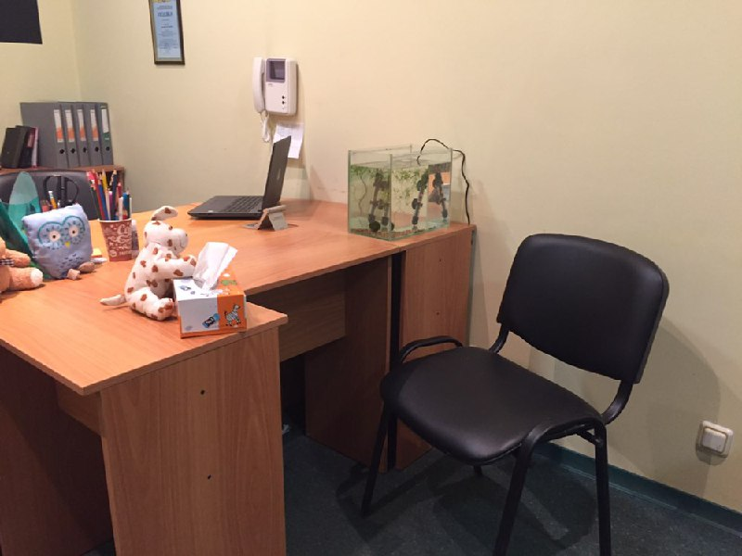
За задумом, консультативна зона не обмежується єдиним місцем. Перед початком консультації психолог запитує у клієнта «де Вам комфортно?»

Slide 12
Робоча зона
Робоча зона необхідна психологу для підготовки до роботи (занять, консультацій тощо), обробки даних, зберігання матеріалів обстеження, робочої документації, методичної літератури, посібників тощо.

Slide 13
Тренінгова зона
Соціально-психологічний тренінг – важливий інструмент в роботі практичного психолога, адже цей метод психологічного впливу грунтується на активних методах групової роботи, його використовують як метод корекції, просвіти, адаптації та діагностики (за методом спостереження).

Slide 14
Зона коренційних-діагностичних занять
Піскова терапія використовується як в цілях діагностики, так і як метод корекційного впливу.
Цей метод є практичним, адже за допомогою нього дитина може знімати емоційну напругу, відігравати те, що не усвідомлюється.

Slide 15
М’які іграшки

Slide 16
Комплексно-методичне забезпечення
До комплексно-методичного забезпечення належать:
Нормативно-правова документація
Навчально-методична документація
Довідково-інформаційна документація
Обліково-статистична документація
Документація для службового використання

Slide 17
Нормативно-правова документація
«Етичний кодекс практичного психолога»;
Декларація прав людини;
Конвенція про права дитини;
Наказ Міністерства освіти і науки України про затвердження Положення про психологічну службу системи освіти України (від 05.09.2018 №1/9-529)

Slide 18
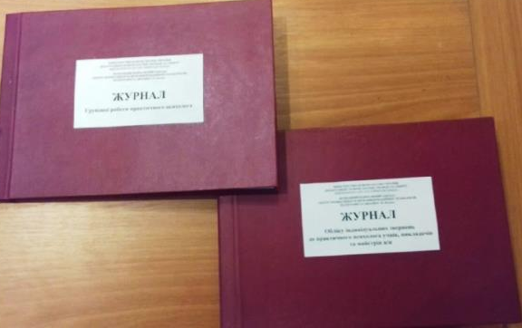
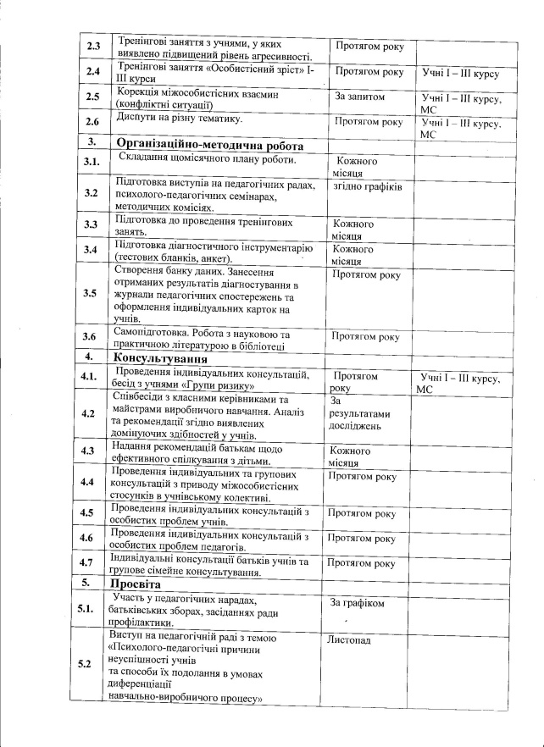
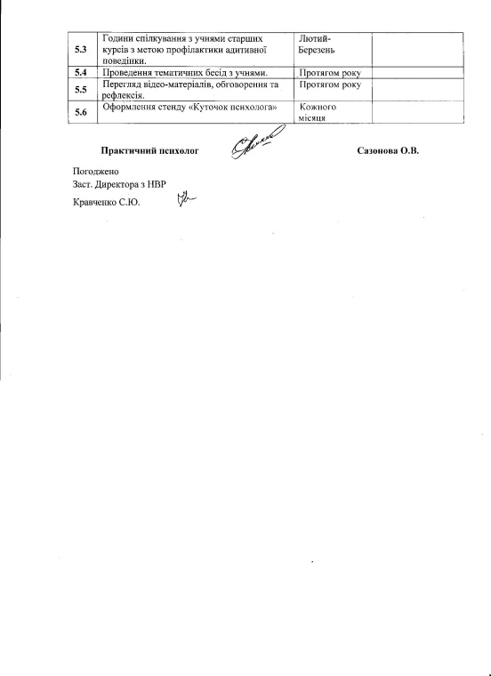
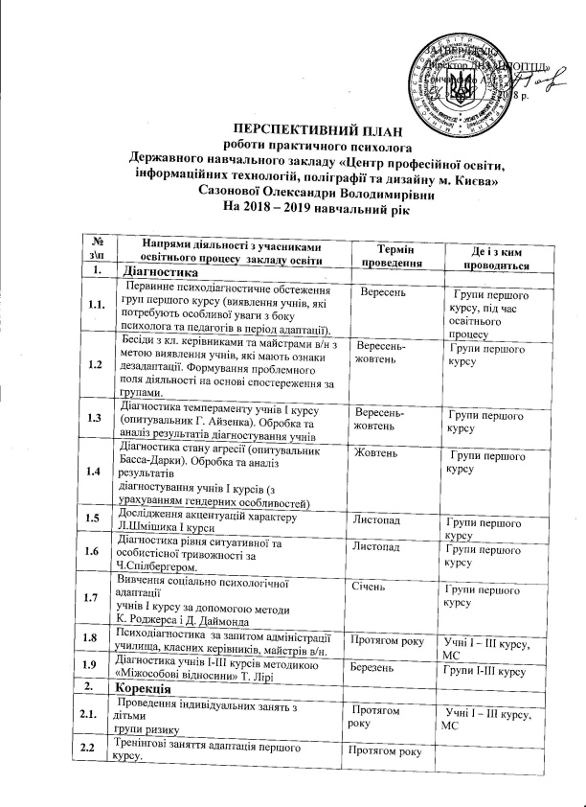
Обліково-плануюча документація
Перспективний план роботи психолога
Помісячний план роботи
Циклограма
Графік роботи
Журнал групової роботи практичного психолога
Журнал обліку індивідуальний звернень до практичного психолога учнів, викладачів та майстрів в/н

Slide 19
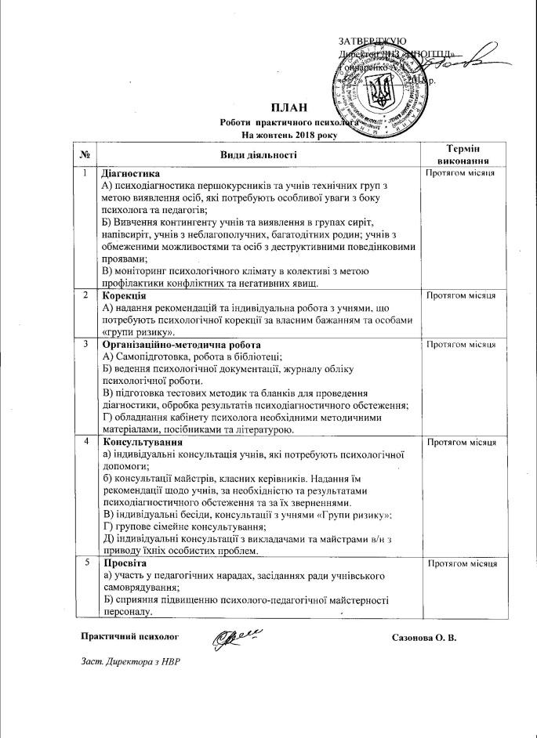
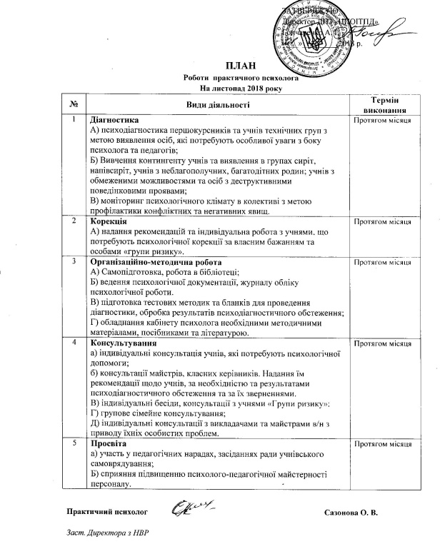

Slide 20
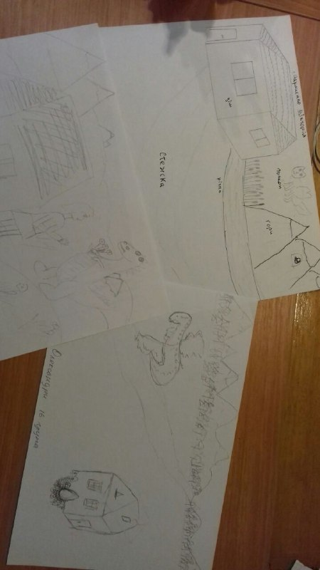
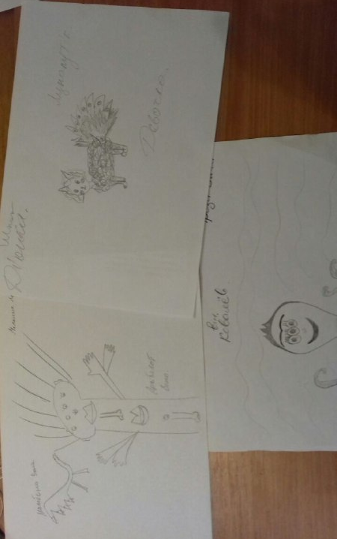
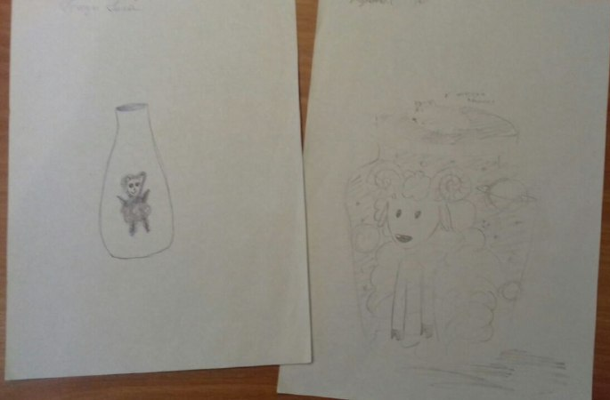
Діагностичні методики
Використовуються методики
Айзенка, для визначення темпераменту
Баса-Дарки на рівень агресії
Т. Лірі на рівень тривожності
Проективні методики (Неіснуюча тварина, баранчик в пляшці, Дім-дорога-гора-дракон)

Slide 21
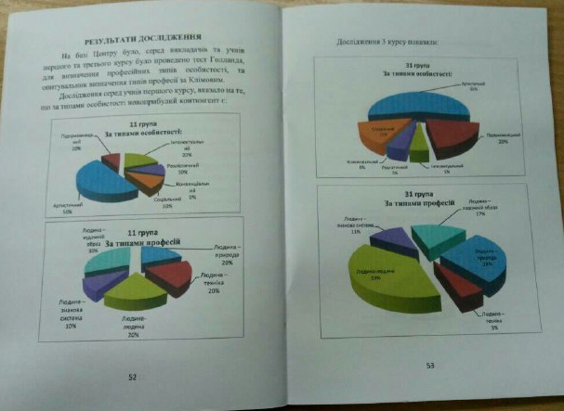
Методична робота
Методичні рекомендації щодо вибору майбутньої професії – це путівник розуміння власних направленостей, схильностей та переваг у виборі майбутнього професійного шляху.
В ході створення методичної розробки було проведено дослідження серед груп першого та третього курсу, а також серед педагогів.

Slide 22
Дякую за увагу!
З повагою, практичний психолог Державного навчального закладу «Центр професійної освіти, інформаційних технологій, поліграфії та дизайну м. Києва» Сазонова Олександра Володимирівна

